Slide 1

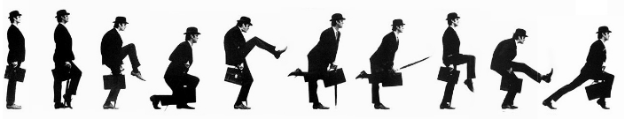
MLOps
Chapitre 4

Slide 2
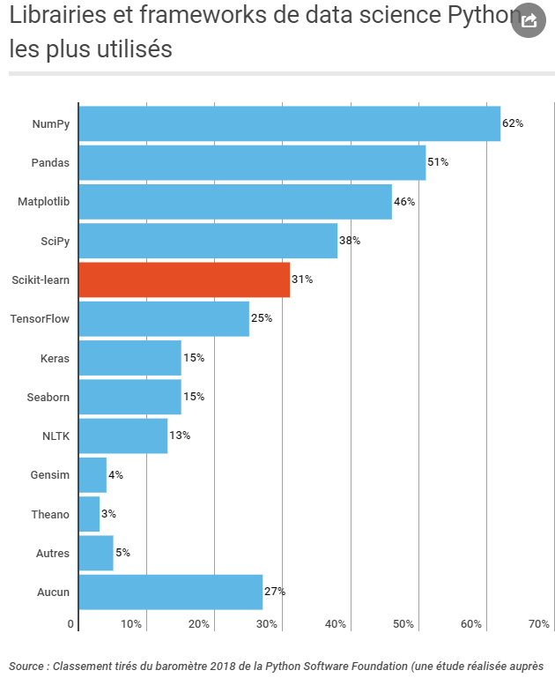
Initié et piloté en France par l'INRIA et Télécom ParisTech, le projet open source Scikit-learn est devenu une référence dans le monde de l'intelligence artificielle
De Paris à San Francisco en passant par Singapour, la bibliothèque de machine learning, écrite en Python, s'impose aux start-up jusqu'aux grands groupes, Gafam compris.
pip install scikit-learn

Slide 3
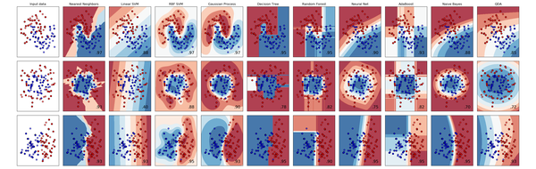
Scikit-learn est le package de machine learning Python
Catégorisation
Régression
Clusterisation (regroupement)
Réduction de dimension
Sélection de modèle
Preprocessing (Filtrage, Randomisation)

Slide 4
Régression
Commençons par la régression linéaire
Import sklearn.linearmodel
Minimisation de l’erreur quadritique
Classe LinearRegression
Fit()
Va démarrer l’apprentissage
Predict()
Joue le modèle
Résultats identiques à SciPy

Slide 5
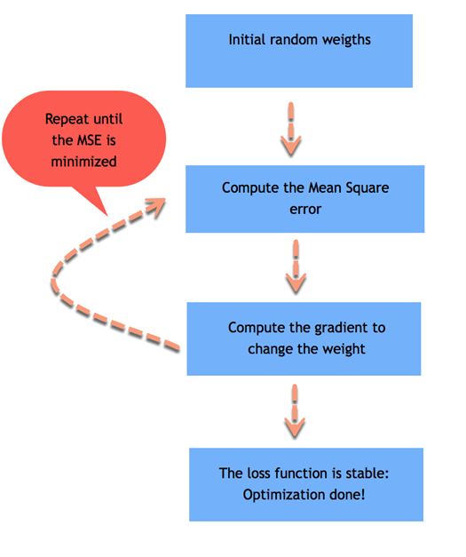
Régression

Slide 6
Dataset
X représente le Dataset
S’exprime en majuscule car il s’agit d’une matrice
1 dimension = 1 variable
y représente le résultat

Slide 7
Random Forest
Les forêts d'arbres décisionnels ont été formellement proposées en 2001 par Leo Breiman et Adèle Cutler
Cet algorithme combine les concepts de sous-espaces aléatoires et de bagging
L'algorithme des forêts d'arbres décisionnels effectue un apprentissage sur de multiples arbres de décision entraînés sur des sous-ensembles de données légèrement différents

Slide 8
Asymétrie
Random Forest est un modèle asymétrique
Apprentissage couteux
Prédiction rapide
Très utile

Slide 9
Random Forest
Exemple
import sk.ensemble as rf
model = rf.RandomForestClassifier(n_estimators=100)
Très puissant
Bien plus gourmand que kNN

Slide 10
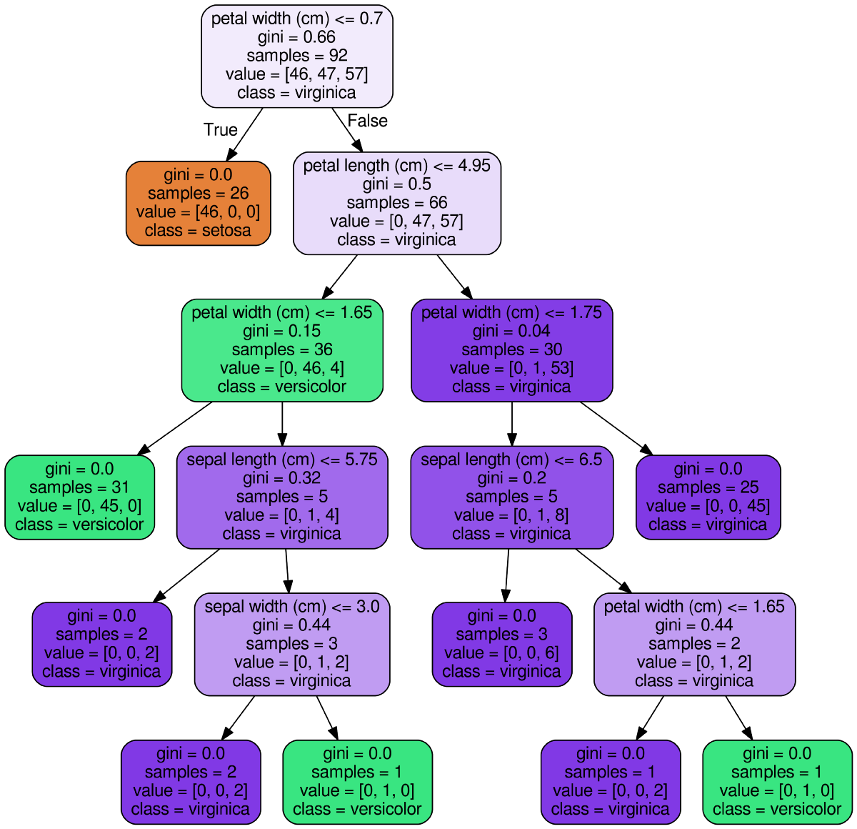
Exemple Iris

Slide 11
Importances des features
Les précédents algorithmes ne permettaient pas de connaître l'importance de chaque feature
Il est souvent utile de savoir les features prépondérantes
Et l'inverse celle qui ne le sont pas
Permet de faire baisser le nombre de dimension

Slide 12
Importance Feature
forest.feature_importances_
Permet de donner pour chaque feature son importance sur 1

Slide 13
Sérialisation du modèle
Transformation d’un objet en binaire
Sérialisation
Marshalling
Transformation inverse
Désérialisation
Unmarshalling

Slide 14
Pickle
C'est un module étonnant qui peut prendre presque n'importe quel objet Python, et le convertir en une représentation sous forme de chaîne de caractères
Ce processus s'appelle pickling
Reconstruire l'objet à partir de sa représentation en chaîne de caractères s'appelle unpickling
Entre pickling et unpickling, la chaîne de caractères représentant l'objet a pu avoir été enregistrée dans un fichier, ou avoir été envoyée à une machine éloignée via une connexion réseau

Slide 15
Pickle
Si vous avez un objet x, et un objet fichier f ouvert en écriture, la voie la plus simple de ``pickler'' l'objet prend seulement une ligne de code
pickle.dump(x, f)
Pour ``unpickler'' l'objet, si f est un objet fichier ouvert en lecture
x = pickle.load(f)

Slide 16
ONNX
Open Neural Network Exchange
pip install skl2onnx
initial_type = [('float_input', FloatTensorType([None, 30]))]
onnx = convert_sklearn(model, initial_types=initial_type)
with open("model.onnx", "wb") as f:
f.write(onnx.SerializeToString())
.NET
new InferenceSession("model.onnx")
https://towardsdatascience.com/deploy-sci-kit-learn-models-in-net-core-applications-90e24e572f64

Slide 17
SVM
Les machines à vecteurs de support sont un ensemble de techniques d'apprentissage supervisé destinées à résoudre des problèmes de discrimination
Les SVM sont une généralisation des classifieurs linéaires.
Date années 1990 à partir des considérations théoriques de Vladimir Vapnik sur le développement d'une théorie statistique de l'apprentissage : la théorie de Vapnik-Chervonenkis

Slide 18
SVM
SVC est un classifier SVM
sklearn.svm.SVC(C=1.0, kernel=’rbf’, degree=3, gamma=’auto’, coef0=0.0, shrinking=True, probability=False, tol=0.001, cache_size=200, class_weight=None, verbose=False, max_iter=-1, decision_function_shape=’ovr’, random_state=None)
Exemple
svm = sk.svm.SVC(C=0.1, kernel='linear')

Slide 19
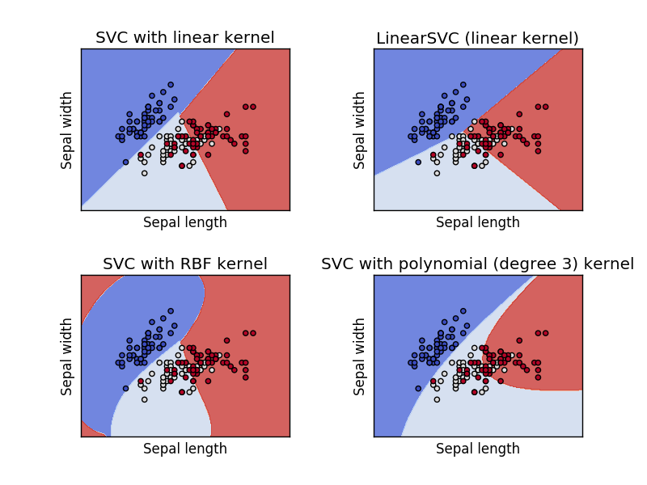
Kernel

